Slide 1


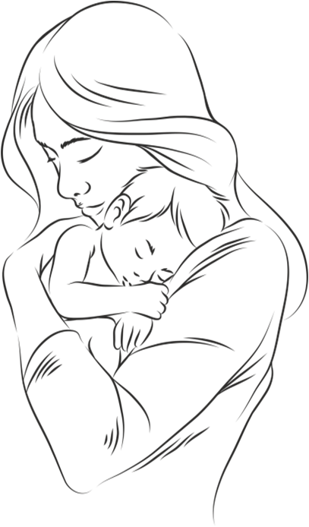



Slide 2


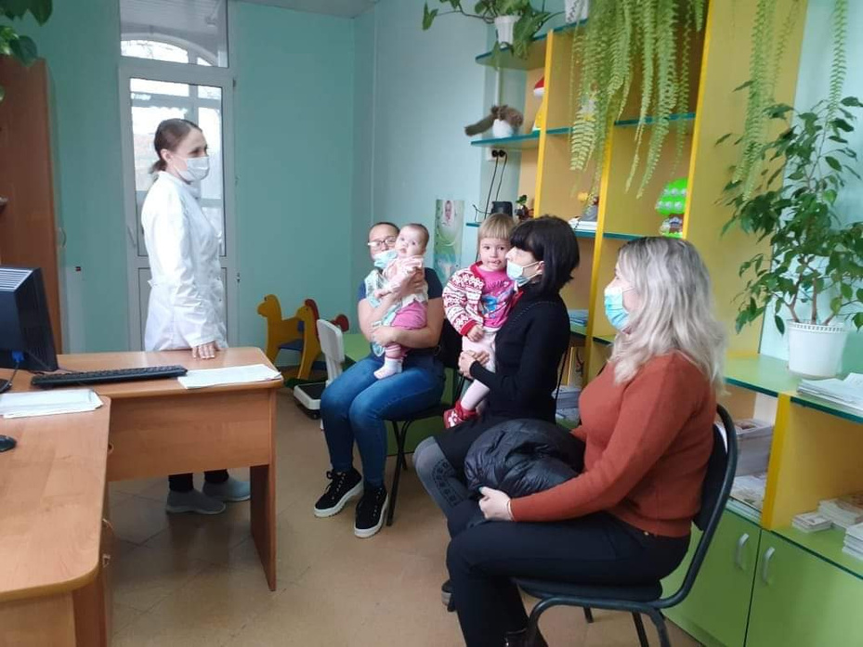
ШКОЛА МАТЕРИНСТВА
СТАРТ ПРОЕКТА:
АВТОР ПРОЕКТА:
.
Ольга Чистякова,
.
2018 ГОД
депутат Законодательного собрания Пензенской области,
председатель ПРО ООГО “Союз женщин России”, координатор Женского движения ЕР в Пензенской области,
директор благотворительного фонда “Караван добрых дел”
.
ПЕРИОД РЕАЛИЗАЦИИ ПРОЕКТА:
ПО НАСТОЯЩЕЕ
ВРЕМЯ

Slide 3
ШКОЛА МАТЕРИНСТВА
ЦЕЛЬ ПРОЕКТА:
информационное и консультационное медико-социальное
сопровождение беременных женщин и семей с детьми первого года жизни.
РЕЗУЛЬТАТЫ ПРОЕКТА:
За период реализации благополучателями проекта «Школа материнства» стали
24 759 родителей
детей первого года жизни и
12 034 беременных женщины.
.

Slide 4
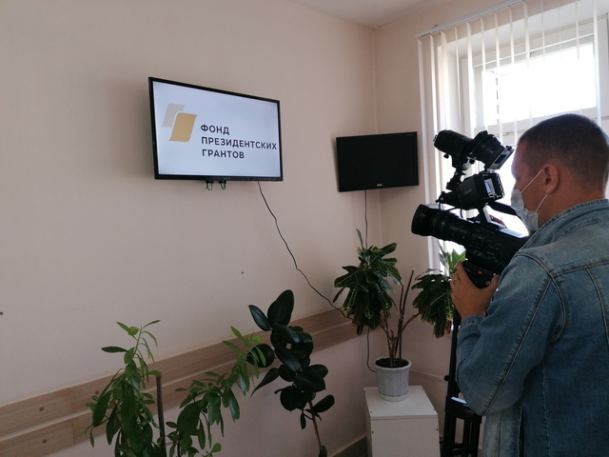
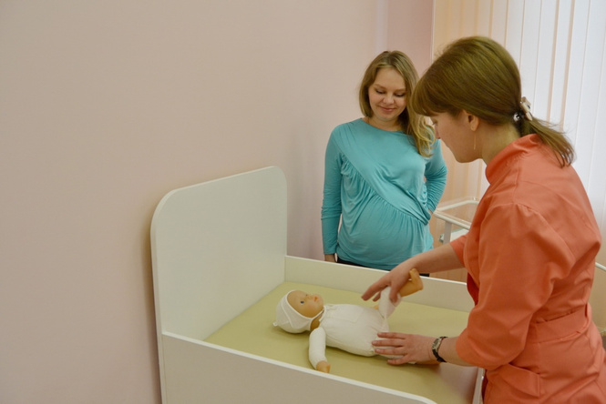
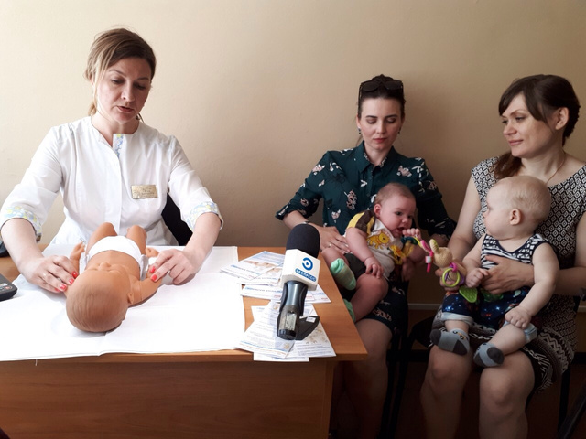
ШКОЛА МАТЕРИНСТВА
КАЧЕСТВЕННЫЕ РЕЗУЛЬТАТЫ ПРОЕКТА:
Мотивация населения Пензенской области к созданию семьи и рождению детей в молодых семьях в первые годы брака.
Повышение уровня знаний молодых людей в части
- беременности,
- ее сохранения,
- благополучного протекания родов,
- совместного ухода за новорожденным.

Slide 5



ШКОЛА МАТЕРИНСТВА
ЗАНЯТИЯ:
ведутся еженедельно в детских поликлиниках и женских консультациях города и областных центров.
ИНФОРМАЦИЯ О ЗАНЯТИЯХ:
ежемесячно размещается в социальных сетях БФ “Караван добрых дел”, сайте Министерства здравоохранения Пензенской области, интернет-портале STOLICA58.RU
.

Slide 6



ПОДПИСЫВАЙТЕСЬ НА НАС И УЗНАВАЙЙТЕ О НАШИХ НОВЫХ ПРОЕКТАХ!

